Slide 1
Engenharia de software

Slide 2
Agenda
UML
Diagrama de Caso de Uso
Diagrama de Classes
Diagrama de Sequência
Diagrama de Atividades

Slide 3
Diagrama de caso de uso
Descreve cenários com funcionalidades do sistema
Ponto de vista do usuário (Atores)
Permite comunicação com o cliente
http://www.dsc.ufcg.edu.br/~sampaio/cursos/2007.1/Graduacao/SI-II/Uml/diagramas/usecases/usecases.htm)

Slide 4
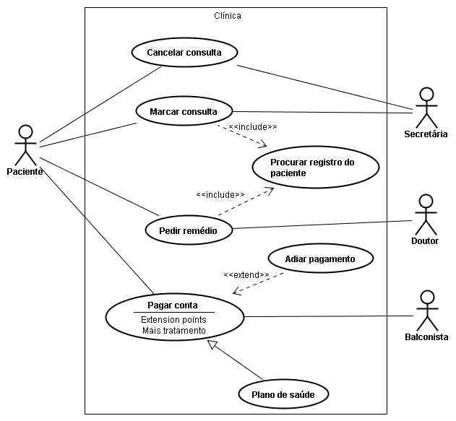

Slide 5
Diagrama de classes
Permite modelar as classes e seus relacionamentos
Visão estática
Se relaciona com a modelagem de banco de dados

Slide 6
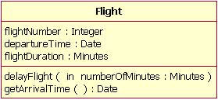
Classes
nome : tipo de atributo = valor padrão
nome(lista de parâmetros) : tipo de valor retornado
+ -> público
# -> protegido
- -> privado
~ -> Pacote

Slide 7
Estereótipos
Utiliza a notação << Estereótipo >>
Permite classificar elementos
Pode-se criar seus próprios esteriótipos
Ex: <<entity>>, <<interface>>

Slide 8
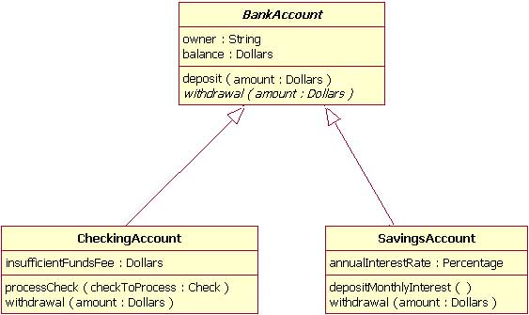
herança

Slide 9
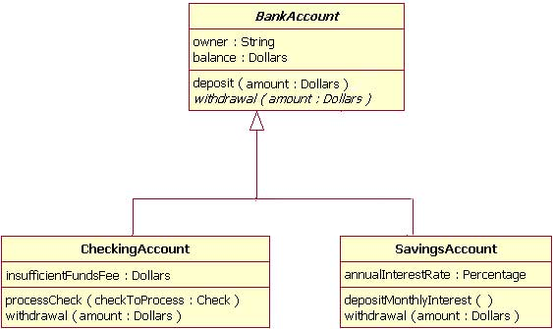
herança

Slide 10
associação
Ligação entre duas classes
Por padrão são bidirecionais (as classes tem ciência da outra)
Multiplicidades
0..1, 1, 7, 0..*, *, 1..*, 0..10, 2..10

Slide 11
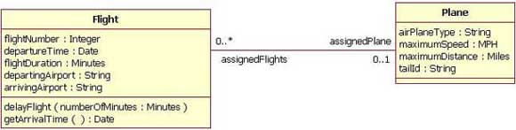
Associação bidirecional

Slide 12
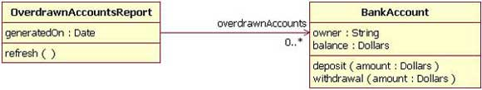
Associação unidirecional

Slide 13
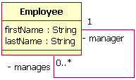
Associação reflexiva

Slide 14
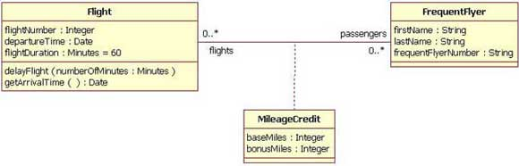
Classe de associação

Slide 15
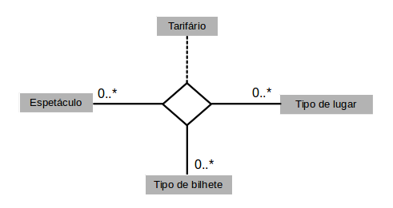
Associação n-ária

Slide 16
Agregação
Associação característica de todo com parte
Básica (Simplesmente agregação)
Composição (Agregação mais forte)

Slide 17


agregação

Slide 18
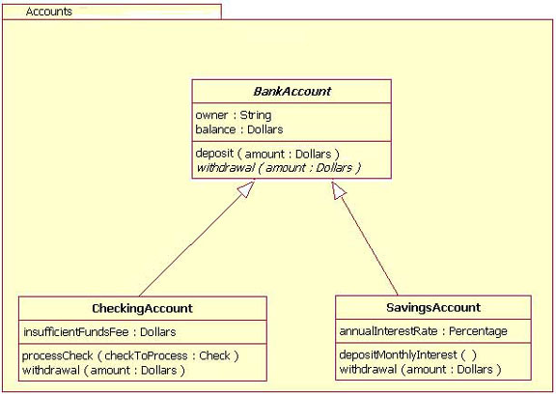
pacotes

Slide 19
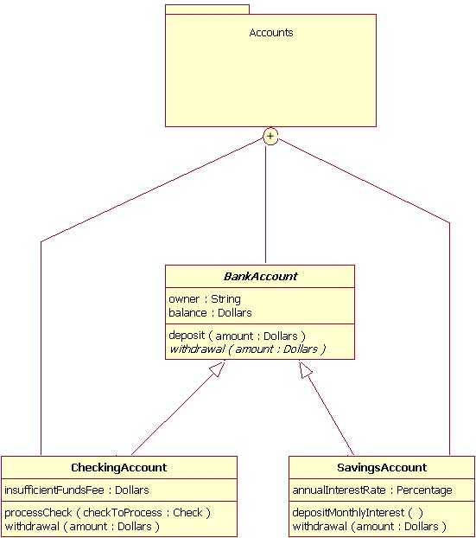
pacotes

Slide 20
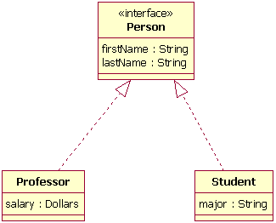
interface

Slide 21
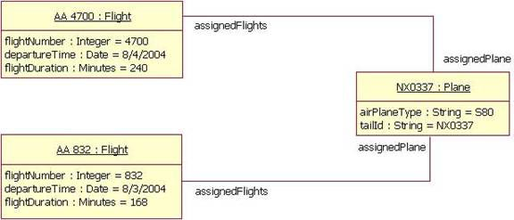
instância

Slide 22

função

Slide 23
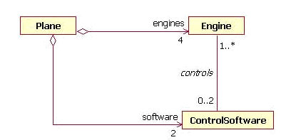
Estrutura interna

Slide 24
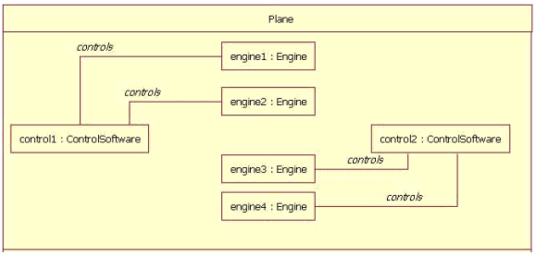
Estrutura interna
http://www.ibm.com/developerworks/br/rational/library/content/RationalEdge/sep04/bell/index.html

Slide 25
Classe Responsabilidade colaboração (CRC)
Utilizado para descrever classes de forma rápida
Comum no XP
Estabelece as responsabilidades da classe
Estabelece quem são os colaboradores (outras classes)

Slide 26
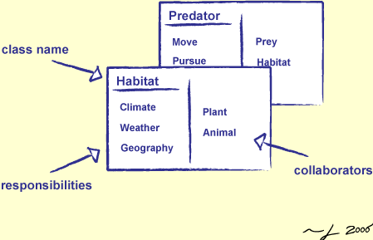
CRC

Slide 27
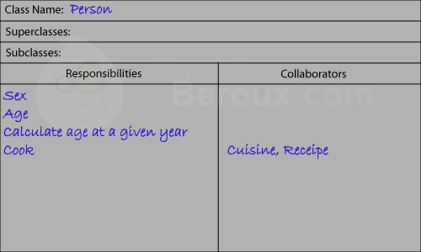
CRC

Slide 28
Diagrama de sequência
Posiciona participantes (classes, componentes, atores) em linhas verticais de “vida”
Descreve interações internas entre elementos do sistema
Foco na comunicação

Slide 29
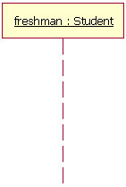
Linha de vida

Slide 30
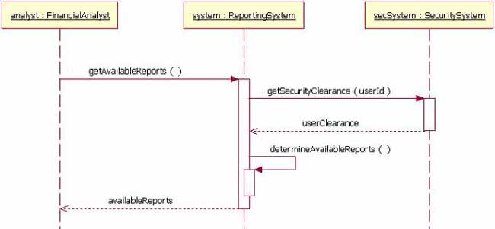
mensagens

Slide 31
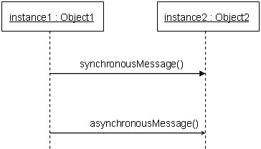
mensagens

Slide 32
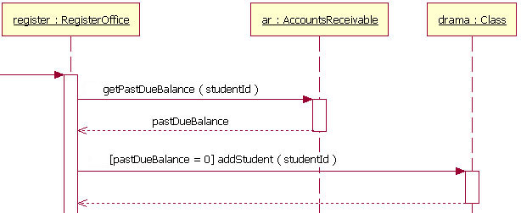
Guarda (guard)

Slide 33
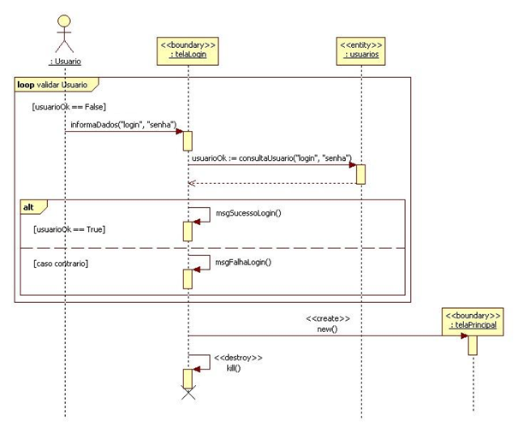
Alternativas e loop

Slide 34
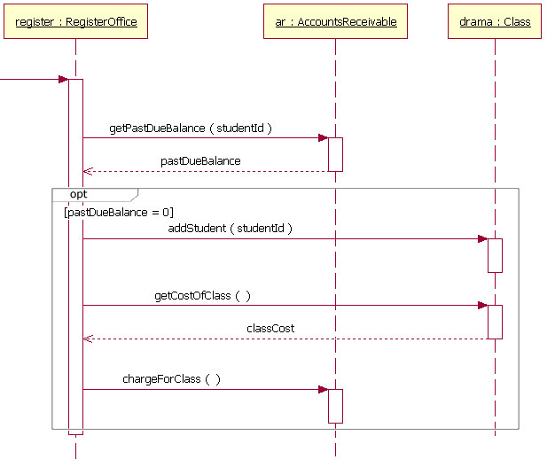
opção

Slide 35
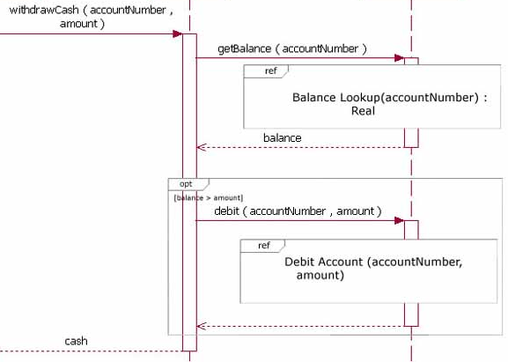
Referência

Slide 36
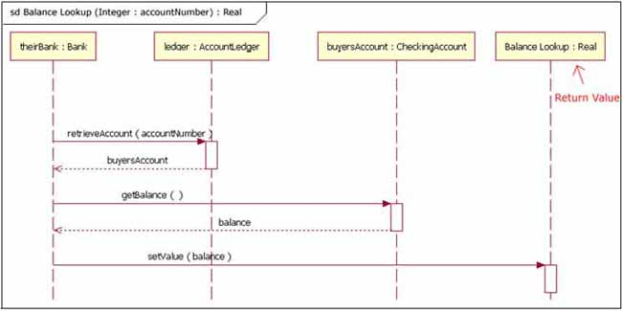
referência

Slide 37
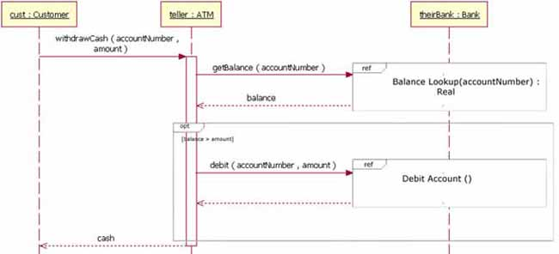
Portas (gates)

Slide 38
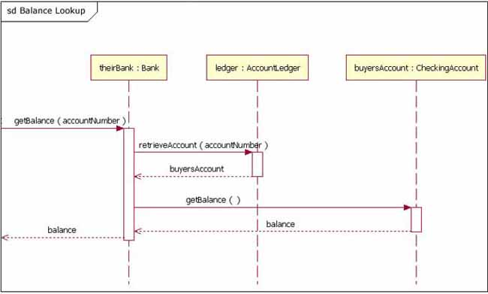
Portas (gates)

Slide 39
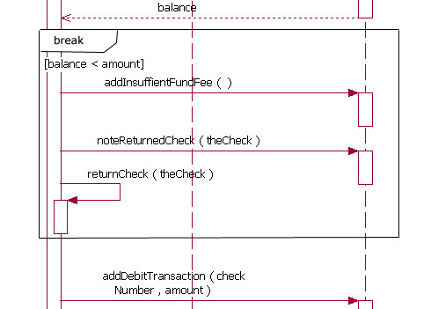
Parada (break)

Slide 40
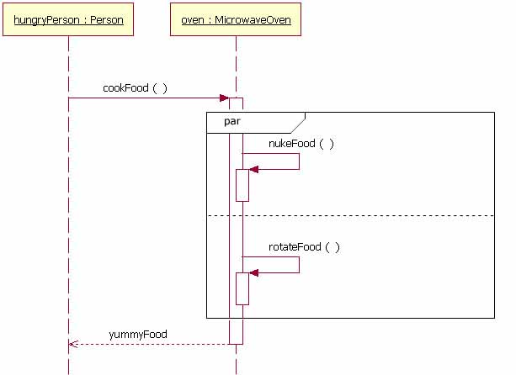
paralelo (PARALLEL)
https://www.ibm.com/developerworks/rational/library/3101.html

Slide 41
Diagrama de atividades
Fluxos de trabalho (workflow)
Descrever um comportamento de caso de uso

Slide 42
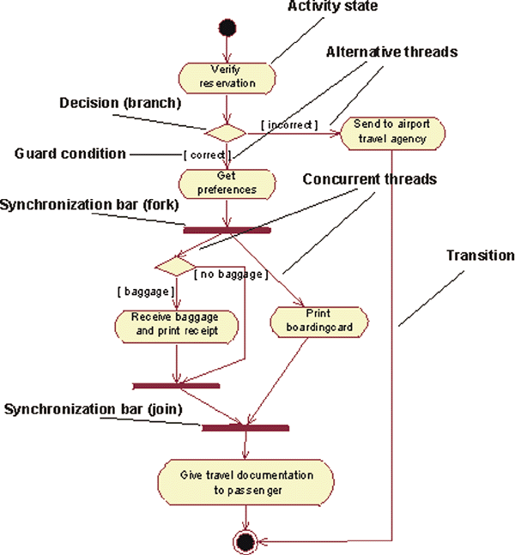
Visão geral

Slide 43
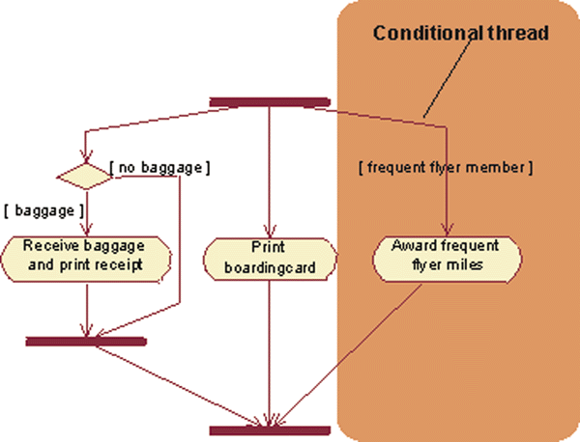
Linha Condicional

Slide 44
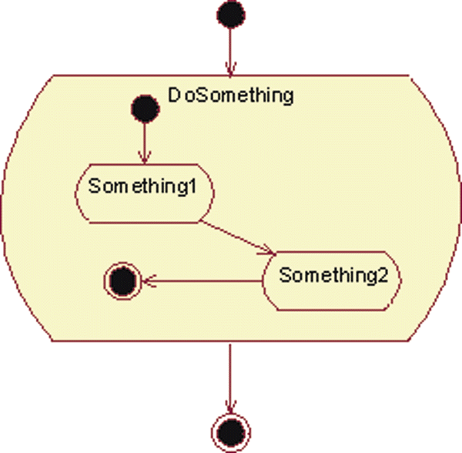
Atividade aninhada

Slide 45
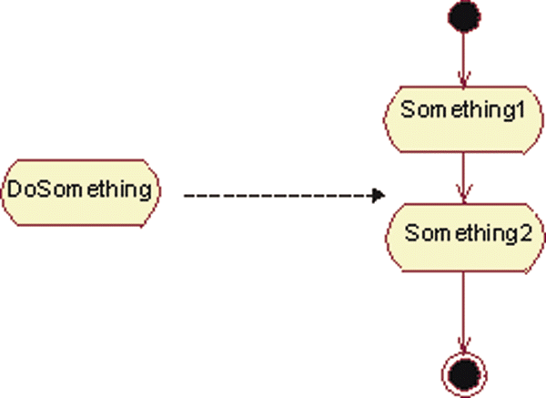
Atividade aninhada

Slide 46
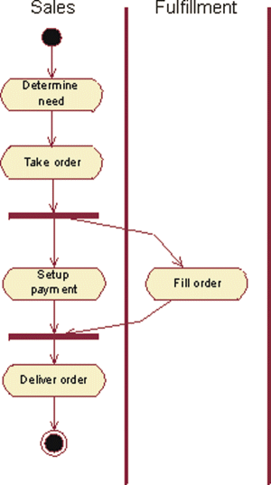
partições
https://www.ibm.com/developerworks/rational/library/2802.html

Slide 47
Possível ordem de diagramação
Caso de uso
Atividades
Classes
Sequência

